Slide 1
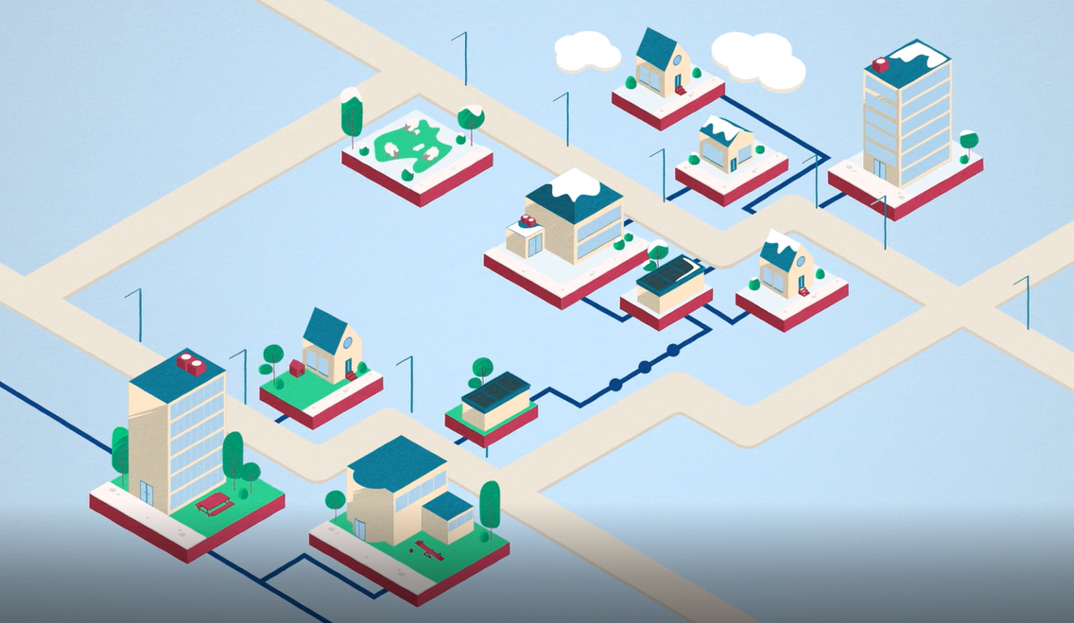
Webinar warmtetarieven
Wat betalen we voor warmte?

Slide 2
Inhoud
De gasprijs
Wat kost verwarmen met gas?
Niet meer dan anders
Kosten en tarieven warmtelevering
Lage en hoge energieprijzen
Wat doen warmtebedrijven?
Hoe verder?

Slide 3
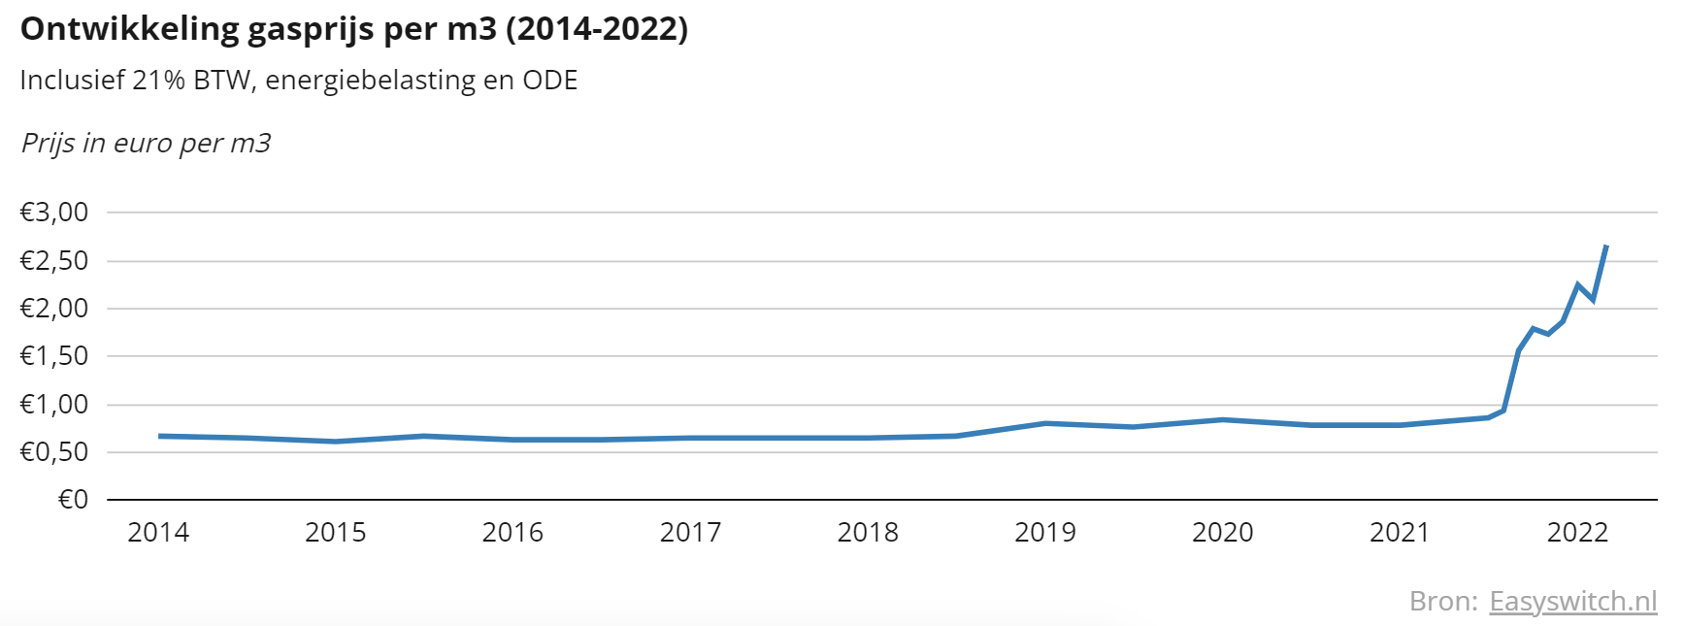
Gasprijs
Notes:
Gasprijs
Dit zijn de consumentengasprijzen van afgelopen jaren. Inclusief btw, energiebelasting en opslag. Tot afgelopen jaar waren de tarieven redelijk constant. De stijging in 2019 en 2020 kwam voornamelijk door belastingverhogingen. In deze jaren is het voornamelijk dus een prijs geweest die werd bepaald door belastingen. Die belastingen zijn niet heel veel veranderd, de gasprijzen zelf wel. Voor veel mensen is dit moeilijk nog te betalen. De overheid neemt al maatregelen zoals belastingverlaging.
De gasprijzen begonnen eind 2021 te stijgen, het leek beter te gaan richting de zomer maar door de oorlog in Oekraïne ging hij weer omhoog. De toekomst is onzeker, zolang de onrust blijft zal de prijs niet naar oude terug gaan.

Slide 4
Kosten voor warmte bij aardgas
Per jaar
€ 1.517,81
€ 2.591,75
Gas levering (gas)
Per maand
€ 126,48
€ 215,98
€ 0,75 / m³
bij 1.169 m3/jaar**
€ 874,15
€ 1,65 / m³
bij 1.169 m3/jaar**
€ 1.930,02
Vastrecht levering
Netbeheerder kosten gas
€ 67,32
€ 72,60
Vervanging en onderhoud CV ketel
€ 204,70
€ 200,20
€ 371,64
€ 388,93
Kosten bij aardgas
2021
2022
Alle bedragen incl BTW
** Bron Milieu Centraal
Notes:
Kosten voor warmte bij aardgas
De gasprijsstijging heeft gevolgen voor bijna alle Nederlandse huishoudens. Hoe is de gasprijs opgebouwd? Ten eerste maak je kosten voor onderhoud en vervangen van de cv-ketel. Verschilt of je huurt (in de huurprijs) of eigenaar bent van je huis (eigen afschrijfkosten). Daar bovenop vraagt de netbeheerder een bedrag voor het onderhoud van het gasnet. De meeste leveranciers hanteren daarnaast vastrecht, daarmee betaal je voor hun dienst. En als laatste betaal je voor het gas zelf.
Als je kijkt naar 2021 betaalde een gemiddeld huishouden 371 euro voor het feit dat je regelmatig onderhoud moet plegen, of ter vervanging van de CV ketel. Netbeheerderskosten zijn rond de 200 euro. Het gas koste 75 cent per kubieke meter, dan kom je uit op 874 euro voor gas op jaarlijkse basis.
In 2022 is alles ongeveer hetzelfde gebleven, behalve de gasprijs. Je ziet dat je nu 180 euro per maand extra aan gas kwijt bent. In de afgelopen jaren was dus je prijs grotendeels bepaald door grote posten naast de gasprijs. Momenteel is de hoogte van de gasprijs zelf dominant in je totale kostenplaatje.

Slide 5
Niet meer dan anders
Per jaar
€ 1.498,27
€ 2.487,50
Gas levering (gas)
Warmte levering
Per maand
€ 124,86
€ 207,29
€ 25,51 / GJ
bij 34 GJ/jaar**
€ 867,34
€ 53,95 / m³
bij 34 GJ/jaar**
€ 1.834,30
Vastrecht levering
Netbeheerder kosten gas
Vastrecht warmte
Vervanging en onderhoud CV ketel
€ 505,43
€ 522,04
Huur afleverset
€ 125,50
€ 131,16
Kosten bij aardgas
Kosten bij warmte
2021
2022
Alle bedragen incl BTW
** Omgerekend
Notes:
Niet meer dan anders (NMDA)
Deze manier van rekenen vormt de basis voor wat wij ’niet meer dan anders’ noemen (NMDA). Dit is een principe wat in de jaren tachtig al is ingesteld, bedoeld voor het relatief kleine aantal woningen dat aangesloten was op een warmtenet. Mensen die daarop zijn aangesloten mogen niet meer betalen dan de meeste andere Nederlanders, de gemiddelde kosten voor gas dus. Hoe je dat precies uitrekent zijn jaren discussies over geweest. Aantal jaar geleden is dit NMDA principe in de warmtewet vastgelegd. Die schrijft voor dat warmtebedrijven niet meer in rekening mogen brengen dan de uitkomsten van de NMDA berekening.
Dit werkt als volgt. Je maakt kosten voor huur van je afleverset. Als je hem in eigendom hebt dan heb je afschrijfkosten. Er mag vastrecht voor warmte gerekend worden. Hier zie je dat ze gelijk zijn aan de vast kosten van aardgas. Voor de warmte zelf reken je ook hetzelfde als voor gas.
Hoe bepaal je die bedragen? Daar zijn onderzoeksmethodes voor ontwikkeld door de ACM (Autoriteit Consument & Markt). De ACM stelt jaarlijks in januari de maximale tarieven vast die alle warmtebedrijven mogen hanteren. Ook warmtecoöperaties. Die tarieven komen overeen met gas. Gas wordt aangeduid in kubieke meters, warmte in gigajoule (GJ). Warm water stroomt bij een warmtenet je huis in en weer uit. De hoeveelheid energie (warmte) die in je huis achterblijft (waardoor je huis warm wordt) wordt in rekening gebracht. 1 gigajoule is ongeveer gelijk aan 30-35 kubieke meter gas.
De prijs van warmte is sinds 2021 dus ook fors omhoog gegaan. Omdat die prijzen in de maximum tarieven aan elkaar gekoppeld zijn via de warmtewet. De ACM heeft wel tegen de warmtebedrijven gezegd: je mag het maximaal in rekening brengen, maar als je er tegenaan gaat zitten gaan we scherper controleren of dat wel eerlijk is. Dus hou je in.
De meeste warmtebedrijven zaten meestal wel iets onder de tarieven, maar ze mogen tot maximaal verhogen.

Slide 6
Winst & risico
Kosten en dekking warmteproject
Service/Facturering
Onderhoud en storingen
Warmte levering
Energie-inkoop warmte, elektriciteit en gas
Vastrecht warmte
Financiering
Aanleg, opwek,
aansluitingen
Huur afleverset
Kosten warmtebedrijf
Kosten klant bij warmte
Opbrengsten warmtebedrijf
Notes:
Kosten en dekking warmteproject
Met de warmteprijs is dus iets geks aan de hand. Hij is gekoppeld aan de gasprijs, en daarmee niet aan de werkelijke kosten. Dit komt voort uit een tijd dat warmtelevering zo weinig voorkwam, en daarmee warmtebedrijven zo sterk varieerden, dat ze de tarieven aan de gas koppelden. Maar de kosten die je maakt bij warmtelevering zijn natuurlijk heel anders opgebouwd dan bij gas. Warmtebedrijven hebben vooral veel kosten voor aanleg van het net, opbouwen van installaties voor opwek en aansluiten van de huizen. Daarnaast moeten ze energie inkopen. Sommige kopen warmte in van een ander bedrijf die de warmte voor ze maakt. In alle gevallen heb je elektriciteit nodig. En vaak zijn er ketels die tijdens piekmomenten moeten draaien. Ook moet het warmtebedrijf betalen voor onderhoud en storingen. Er zijn kosten voor service en facturering. Als laatste moet er een marge gehouden worden voor risico’s.
De kosten die de klant maakt voor warmte kent een hele andere opbouw. De opbrengsten van het warmtebedrijf (de kosten voor de klanten) zijn dus onafhankelijk van de kosten van het warmtebedrijf.
Echter, bij zowel de kosten voor het warmtebedrijf op inkoop energie, als bij de kosten voor de klant van warmtelevering is er een koppeling met gas. Hier is dus een relatie.

Slide 7
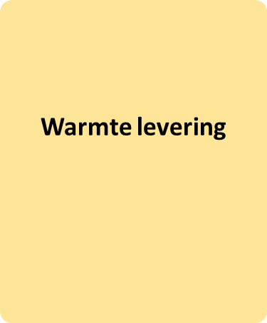
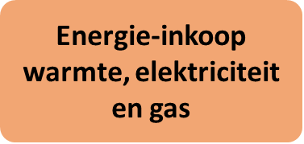
Lage energieprijzen
Winst & risico
Service/Facturering
Onderhoud en storingen
Vastrecht warmte
Financiering
Aanleg, opwek,
aansluitingen
Huur afleverset
Kosten warmtebedrijf
Opbrengsten warmte
Notes:
Lage energieprijzen
In het geval van lage energieprijzen wordt de inkoop van energie voor het warmtebedrijf dus lager. In dit voorbeeld zijn de prijzen gehalveerd. Hetzelfde gebeurt dan aan de kant van de klant, die de helft minder voor de warmtelevering gaat betalen. Onder het NMDA principes ontstaan er dan situaties, die er ook in het verleden wel eens zijn geweest, waarin er verlies wordt gedraaid door het warmtebedrijf.

Slide 8
Winst & risico
Service/Facturering
Onderhoud en storingen
Hoge energieprijzen
Vastrecht warmte
Financiering
Aanleg, opwek,
aansluitingen
Huur afleverset
Kosten warmtebedrijf
Opbrengsten warmte
Notes:
Hoge energieprijzen
In het geval van hoge energieprijzen gebeurt het omgekeerde. In dit voorbeeld zijn de prijzen verdubbeld. De kosten voor energie inkoop zijn gestegen voor het warmtebedrijf. Maar omdat de opbrengsten ook verdubbeld zijn kan dat gedekt worden en blijft er zelfs over. Dit zijn dan winstgevende jaren. In normale omstandigheden, met fluctuaties van 5 à 10% per jaar, compenseren de winstgevende jaren de verlies draaiende jaren. 2022 lijkt dus een winstgevend jaar te gaan worden voor de meeste warmtebedrijven, dit kan echter enorm verschillen van project tot project.

Slide 9
Wat doen warmtebedrijven?
 | GJ prijs 2022 | Verschil met ACM | Vaste kosten 2022 | Verschil met ACM | Totaal bij 34 GJ | Verschil met ACM
ACM (maximum tarieven) | € 53,95 |  | € 653,21 |  | € 2.487,51
Ennatuurlijk | € 42,92 | 20% | € 563,71 | 14% | € 2.022,99 | 19%
Eneco | € 43,76 | 19% | € 555,91 | 15% | € 2.043,75 | 18%
HVC | € 39,49 | 27% | € 524,05 | 20% | € 1.866,71 | 25%
Vattenfall | € 39,41 | 27% | € 527,67 | 19% | € 1.867,61 | 25%
Stadsverwarming Purmerend | € 36,22 | 33% | € 624,21 | 4% | € 1.822,69 | 27%
Bron: Energeia
Notes:
Wat doen de warmtebedrijven?
Hier zien we welke prijzen de grootste warmtebedrijven van Nederland rekenen in 2022. In de tweede rij zien we de maximale tarieven die zijn vastgesteld door de ACM. De totaalprijs is op jaarbasis. Je ziet dat geen van de bedrijven de maximale GJ prijs hanteren die de ACM heeft vastgesteld. In de derde kolom zie je het verschil ten opzichte van het maximumtarief uitgedrukt in percentages. Dat ze niet de maximumprijs hanteren lijkt mooi. Maar als je weet dat in 2021 het maximum tarief 25 euro was zijn ze dus wel allemaal flink gestegen. De vaste kosten (4e kolom) zijn niet heel erg gestegen. Hier zijn de bedrijven er ook redelijk onder gebleven.
In de laatste kolom zie je dus dat als je bijvoorbeeld warmteklant bent bij Eneco (die warmtenetten in o.a. in Rotterdam en Den Haag exploiteert) je 18% onder het maximum zit.
Alles bij elkaar zie je dat alle bedrijven flink onder het maximum blijven, meer dan voorgaande jaren, maar desondanks zijn de prijzen alsnog voor de klanten gestegen. Ze communiceren tot nu toe ook niet transparant waarom ze dat hebben gedaan.
Echter zijn de prijzen voor warmteklanten minder gestegen dan als je per 1 januari 2022 een nieuw gascontract zou moeten afsluiten.

Slide 10
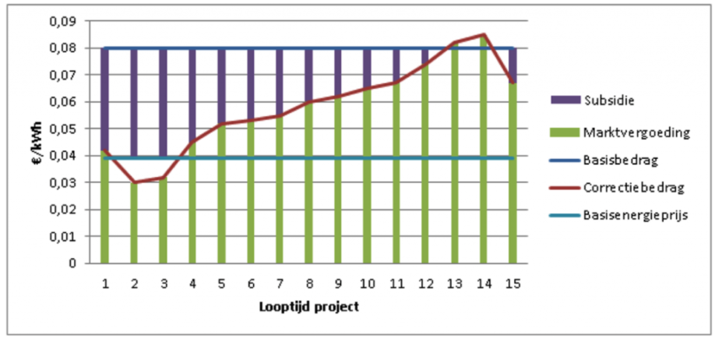
Is dit terecht?
NMDA = risico (bij laag tarief) en kans (bij hoog tarief)
Aandeel energiekosten kan heel hoog zijn
Inkoop van energie kan 1-op-1 gekoppeld zijn aan de gasprijs
SDE++ subsidie doet het voordeel teniet
Bron: blog.vanhelder
Notes:
Is dit terecht?
Door het NMDA principe geldt dat bedrijven meer risico lopen als de tarieven heel laag zijn, waardoor je ook wil profiteren wanneer de tarieven hoog zijn. Een deel van de verhoging van de warmteprijzen zou je hierdoor kunnen verklaren.
Daarnaast is het aandeel van de energiekosten van het warmtebedrijf zelf dus ook verhoogd bij hoge tarieven. Dit moet doorberekend worden. Wanneer je als warmtebedrijf alleen levert en de warmte bij een derde partij inkoopt, zijn dus je inkoopprijzen gestegen. In sommige gevallen is de inkoop van energie 1-op-1 gekoppeld aan de gasprijs.
Wat ook nog speelt, en met name in projecten die gebruik maken van duurzame energie zoals in Purmerend die stoken op houtsnippers, is dat installaties deels gefinancierd zijn door een SDE++ subsidie. Deze subsidie doet het voordeel van de hoge warmtetarieven teniet. In de grafiek van een paar jaar geleden zie je een voorbeeld van duurzame stroom, bijvoorbeeld een zonnepark. Bij een zonnepark heb je te maken met een energiebron wat betreft opwek relatief weinig geld kost. Los van onderhoud en beheer kost het geen geld of energie om een zonnepaneel in de zon te laten staan. Echter, de producenten van deze energie zullen de energie die opgewekt is uit zonnepanelen doorgaans verkopen voor marktprijzen. Dit maakt investeren in duurzame energie riskant en soms ook onrendabel, want je weet niet wat in de toekomst de energieprijzen zullen zijn. En je hebt zeker 15 jaar nodig om de grote investering die nodig was om je zonnepark te bouwen terug te verdienen. Voor dat probleem is de SDE vergoeding bedacht, en die zegt: wij de overheid garanderen een bepaalde prijs die je altijd krijgt voor energie die je produceert. In de grafiek is er een basisbedrag van 8 cent afgesproken per kilowatt uur stroom, de bovenste blauwe lijn. De rode lijn zijn de marktprijzen. De onderste blauwe lijn is de basisenergieprijs, waarvan de overheid uitgaat dat je dat altijd wel zult verdienen, in dit geval 4 cent. De SDE verzekerd dat wanneer de prijs 4 cent is zij zullen meebetalen tot 8 cent. Komt de marktprijs boven de 8 cent, dan krijg je geen subsidie meer.
Doordat de prijzen zo hard gestegen zijn, krijgen veel projecten geen subsidie meer. Het voordeel valt weg, en daarmee stijgt de inkoopprijs van de duurzame energie mee. Deze wordt doorberekend aan de klant. Dit fenomeen geldt ook voor duurzame warmteprojecten.

Slide 11
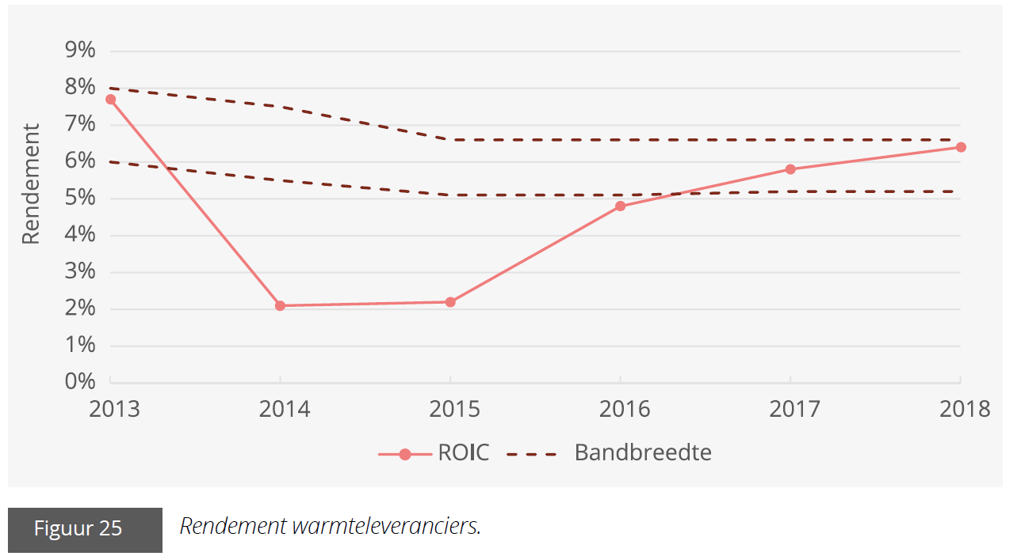
Mag het ook?
NMDA is vastgelegd in de warmtewet
Er is wel een rendementstoets
Bron: Nationaal Warmte Trendrapport 2021
Notes:
Mag het ook?
In principe wel ja. Want het is vastgesteld in de warmtewet. Zolang je onder het maximumtarief blijft is er weinig aan de hand.
Er is echter wel een rendementstoets. Er wordt wel degelijk gekeken of warmtebedrijven door het NMDA principe niet exorbitante rendementen maken en rijk worden over de ruggen van hun klanten.
De laatste toets is verschenen over 2018. Het duurt over het algemeen lang voordat de cijfers verschijnen en verwerkt zijn. In de grafiek monitort de ACM in de lijn met bolletjes de Return On Invested Capital, oftewel het rendement wat gemaakt wordt op het kapitaal wat je in je warmtenetten gestopt hebt. Dat is dan binnen een bandbreedte van wat de ACM minimaal en maximaal redelijk acht. We hebben het hier over bedrijven. Als je weet dat veel andere commerciële bedrijven rekenen met rendementen van 10 tot 15% dan vallen deze rendementen laag uit. Dit heeft deels te maken gehad met druk door de markt door de jaren heen. In 2014 en 2015 was het een combinatie van een drukkende markt en een aantal bedrijven die verliezen hebben geleden. Sinds 2015 zijn de rendementen gestaag omhoog gekropen. Nu de NDMA prijs stijgt en warmtebedrijven hogere prijzen mogen rekenen gaat de ACM strenger kijken of ze binnen de bandbreedtes blijven. Wanneer bedrijven erboven komen zal de ACM ze verplichten om de prijzen te verlagen. Dit is een soort veiligheidsventiel om te voorkomen dat het NMDA principe niet tot al te grote schokken leidt.

Slide 12
Hoe nou verder?
Nieuwe warmtewet gaat over op “cost+”
Bij coöperatieve warmtenetten mag je “cost+” hanteren, binnen de bandbreedte van NMDA!
Oplossen door kapitaallasten anders te financieren
Notes:
Hoe nu verder?
In de nieuwe warmtewet komt in plaats van het NMDA principe een “cost+” principe. De prijzen die de warmtebedrijven vragen zullen gekoppeld worden aan de kosten + een redelijke marge voor risico en winst. Als dat gaat gebeuren krijg je veel meer inzicht in wat je betaald als klant.
Deze transparantie past ook goed bij de doelen van de meeste coöperatieve warmte-initiatieven. Het afstappen van het NMDA principe betekent wel dat er jaren zullen zijn, wanneer de gasprijzen laag zijn, dat je als warmtenet relatief duur uitkomt. Andersom ben je in jaren dat de gasprijzen hoog zijn dus goedkoper.
In feite zou je dit cost+ principe nu al kunnen toepassen. Want zolang je binnen de bandbreedte van NMDA blijft kan je al cost+ hanteren. Het ingewikkelde is alleen dat wanneer je een jaar hebt dat je kosten wel boven NMDA uitkomen, dan kan je niet al je kosten in rekening brengen. Maar, als je een alternatief weet te bedenken voor de kapitaallasten (met bijvoorbeeld subsidies), dan hou je alleen nog kosten voor energie over voor onderhoud, service en risico. Wellicht kan je dan met cost+ prima uit de voeten.
Naar verwachting zal de nieuwe warmtewet op z’n vroegst pas in 2025 werkelijk toegepast worden. Dus warmte-initatieven die voor die tijd al operatief worden zullen nog een tijdje met NMDA rekening moeten houden.

